Slide 1
Lista de Espera No GES
DIGERA
Subsecretaría de Redes Asistenciales
Ministerio de Salud
Agosto 2021

Slide 2
Estado de Lista de Espera No GES al 31 de Julio

Slide 3
Consultas Nuevas de Especialidades Médicas

Slide 4
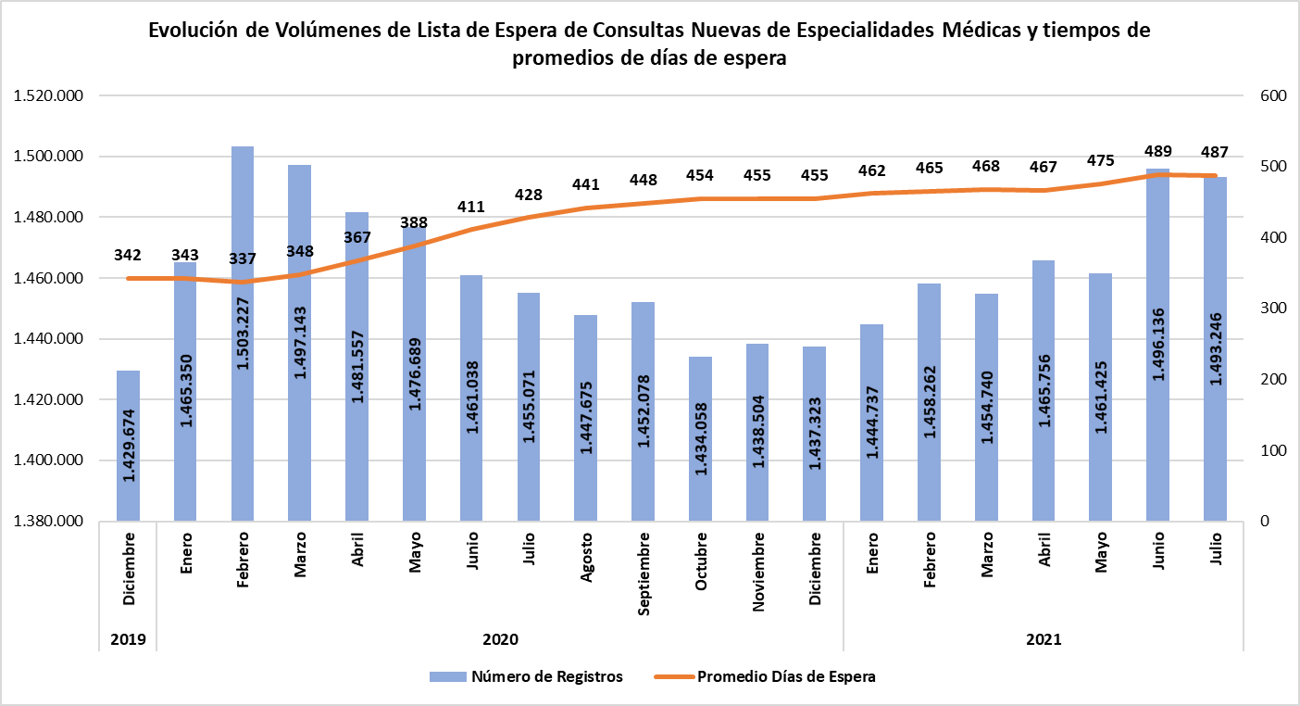

Slide 5
LE a Julio 2021

Slide 6
Egresos 2021

Slide 7
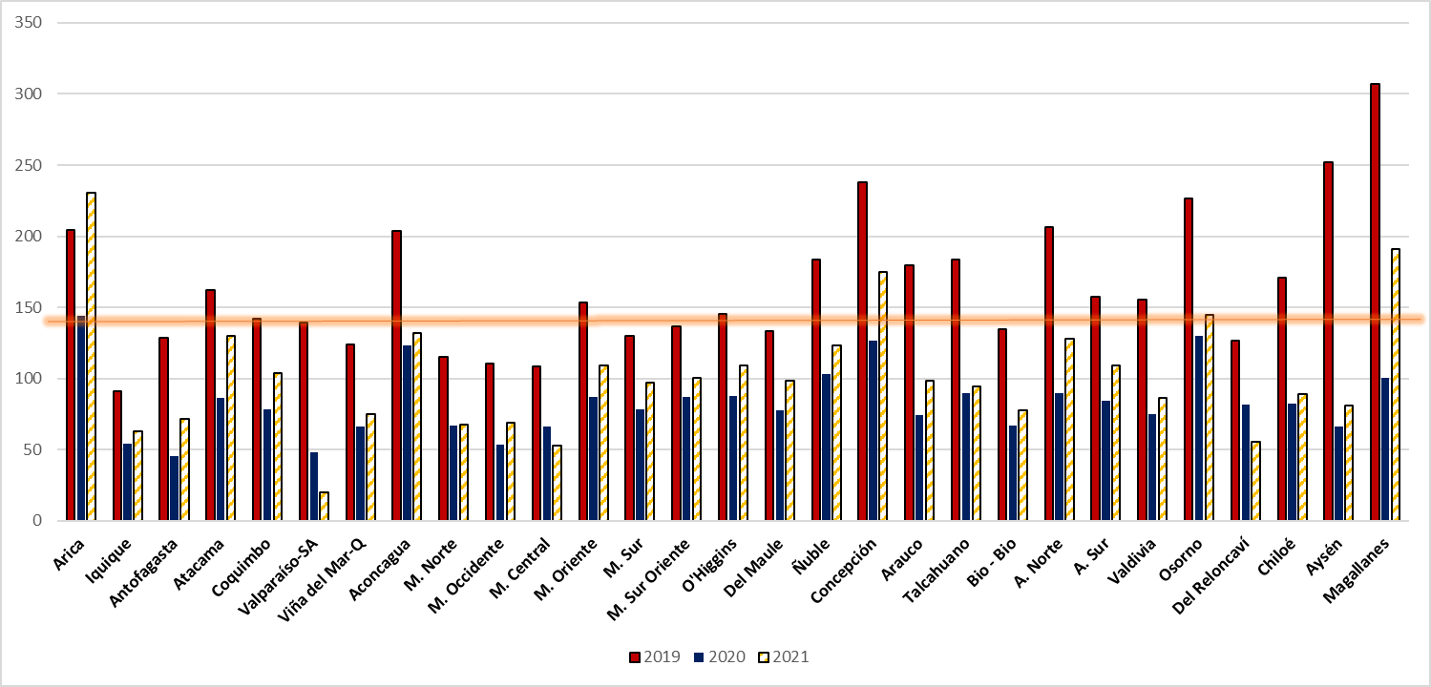
Gráfico con Tasa por 1.000 Beneficiarios Fonasa en Demanda de Lista de Espera de Consulta Médica

Slide 8
Consultas Nuevas de Especialidades Odontológica

Slide 9
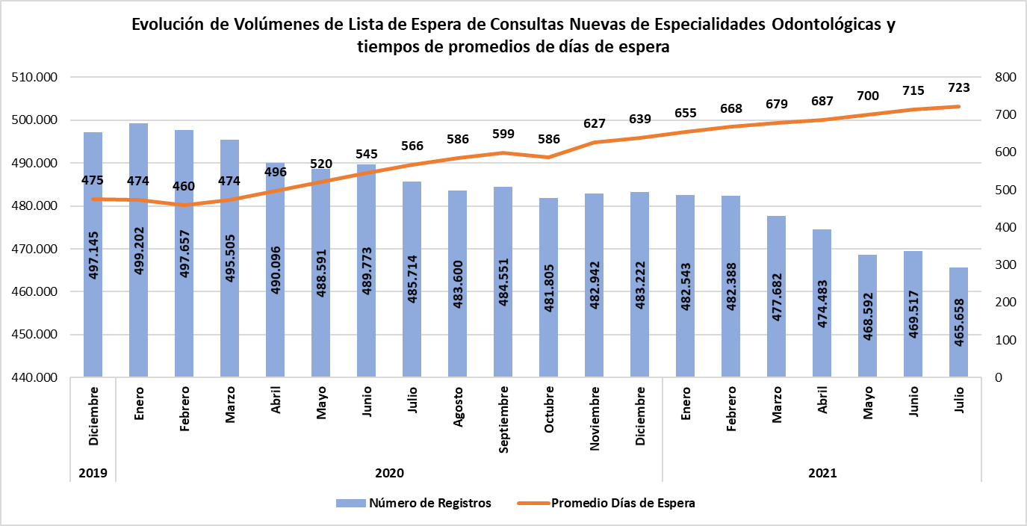

Slide 10
LE a Julio 2021

Slide 11
Egresos 2021

Slide 12
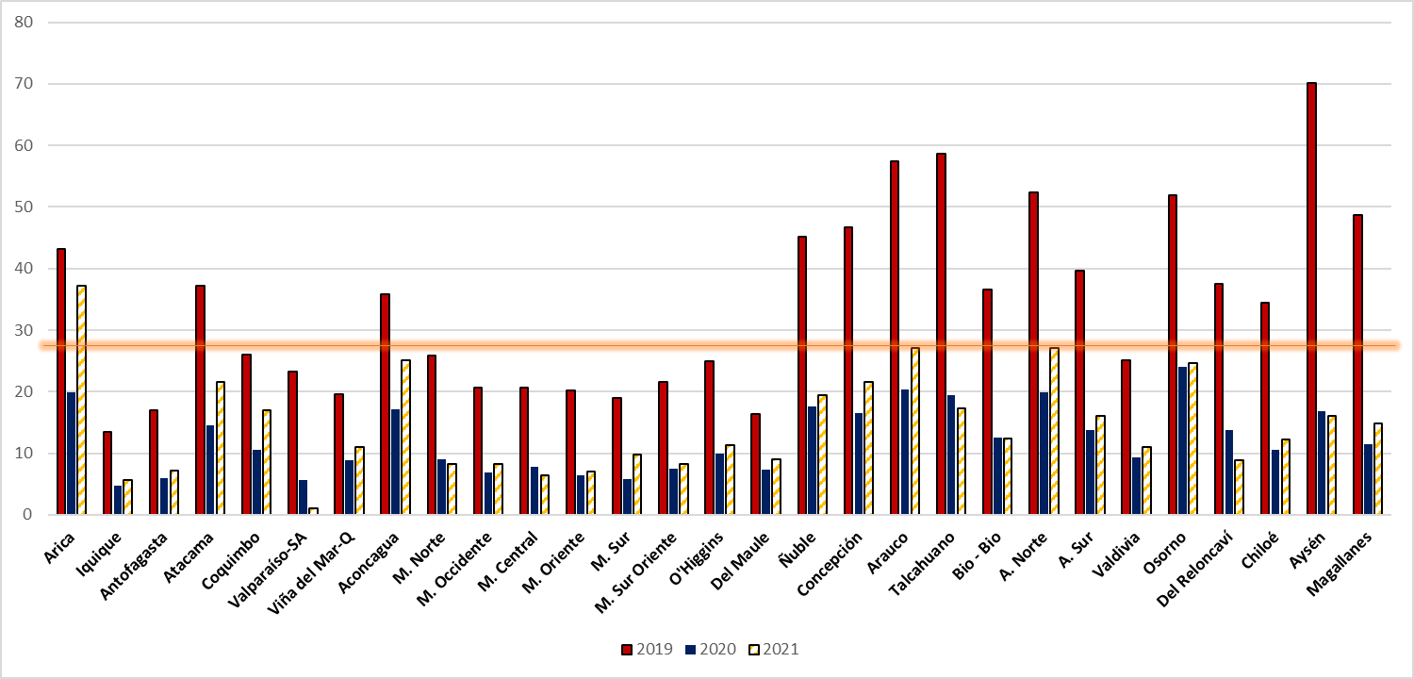
Gráfico con Tasa por 1.000 Beneficiarios Fonasa en Demanda de Lista de Espera de Consulta Odontológica

Slide 13
Intervenciones Quirúrgicas

Slide 14
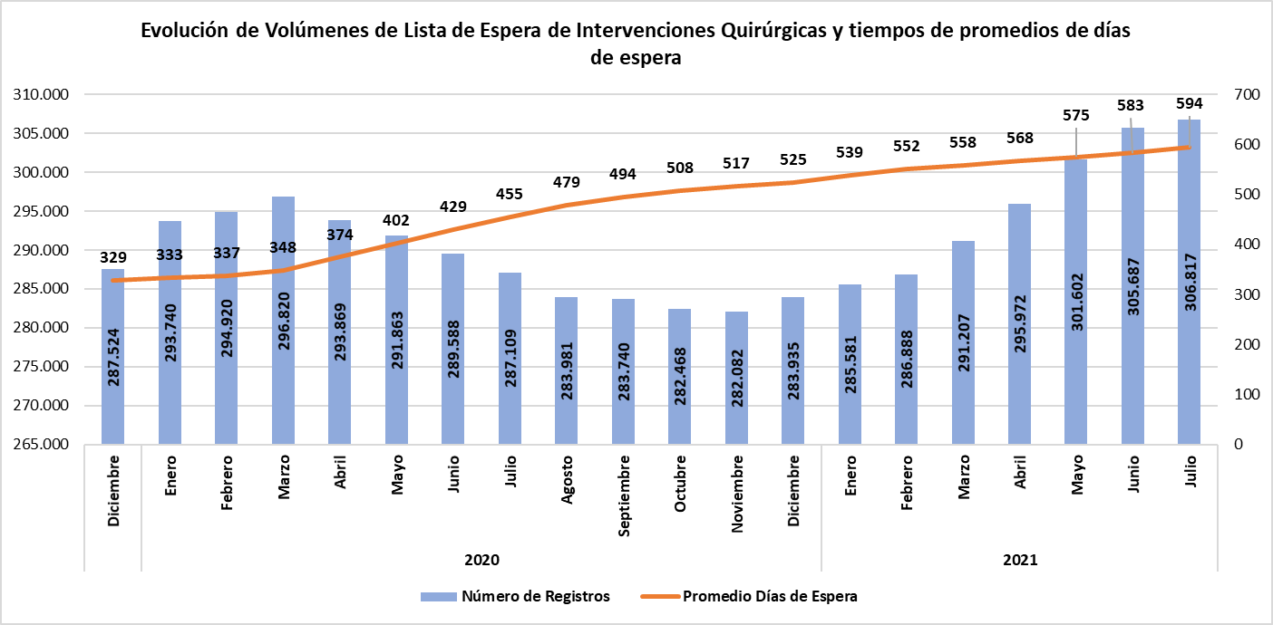

Slide 15
LE a Julio 2021

Slide 16
Egresos 2021

Slide 17
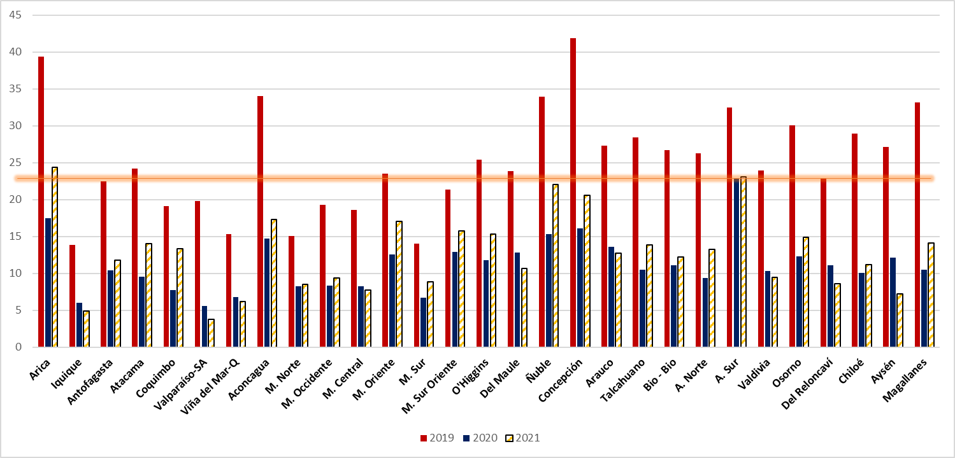
Gráfico con Tasa por 1.000 Beneficiarios Fonasa en Demanda de Lista de Espera de Intervenciones Quirúrgicas

Slide 18
Evaluación del 3°Corte de COMGES

Slide 20
Plan de Reactivación con Impacto en LE no GES

Slide 21
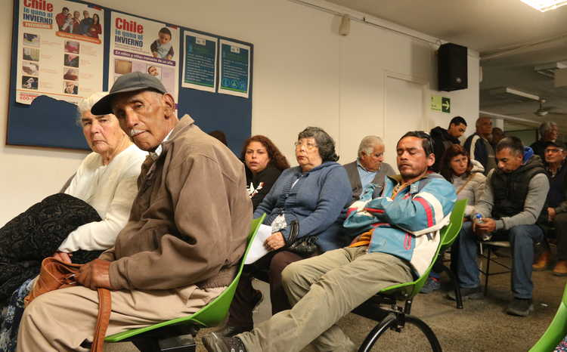
Aumentar la actividad Ambulatoria de Especialidad y de Intervenciones Quirúrgicas en Pandemia.
Nuestro Objetivo
Disminuir el Volumen y Tiempos de Espera de Consultas Nuevas de Especialidades Médicas, Odontológicas y de Intervenciones Quirúrgicas
Potenciar las Atenciones a Distancia (Telemedicina y Remotas)

Slide 22
Monitoreo de la Evolución de la Lista de Espera No GES
Todos los días lunes en la mañana se realizará el reporte de lista de espera No GES, disponible en Datalike diario, es decir, se consideraran todos los registros procesados exitosamente en SIGTE hasta el día anterior.
Disminución de casos con mayor antigüedad, principalmente universos COMGES, consistente con la disminución de los días en Percentil 90 por Servicio de Salud y Establecimiento.
Disminución del Promedio de días en Espera.
Caracterización de los Egresos de Lista de Espera según tipo de egreso (Atendidos y Administrativos) y por Rango de días esperado, donde se espera incrementar los egresos con mayor tiempo de espera en cada establecimiento.

Slide 23
Monitoreo semanal de Lista de Espera COMGES 2021
 | Grupos Objetivos |  |  |  | Total de Universo Grupos Objetivos
 | Consultas Nuevas Médicas | Consultas Nuevas Odontológicas | Consultas Nuevas Ortodoncia | Intervenciones Quirúrgicas No Oncológicas
Criterio de Fecha de Ingreso | Igual o anterior al 31/07/2019 | Igual o anterior al 28/02/2019 | Igual o anterior al 30/11/2016 | Igual o anterior al 31/12/2018
Total General | 436.189 | 66.536 | 7.336 | 73.307 | 583.368
Corte 22.08.2021 | 282.889 | 39.995 | 3.998 | 58.133 | 385.015
Variación | -35,15% | -39,89% | -45,50% | -20,70% | -34,00%
Tipo de Lista de Espera No GES | 22-08-2021
 | Número de Registros | Promedio Días de Espera
Consultas Médicas | 1.482.116 | 491
Consultas Odontológicas | 462.638 | 728
Intervenciones | 306.535 | 600
En cada monitoreo semanal se descuentan:
Los bloqueados de egresos en SIGTE
Los fallecidos pendientes de egresos

Slide 24
Monitoreo de Egresos de Consultas Médicas

Slide 25
Monitoreo de Egresos de Consultas Odontológicas

Slide 26
Monitoreo de Egresos de Intervenciones Quirúrgicas

Slide 27
Consideraciones
Las evaluaciones de los cortes se definen como afectadas por Pandemia, por lo cual se medirá en forma ajustada.
Todas las declaraciones posteriores de Lista de Espera deben ser asumidas por el Servicio de Salud y Establecimientos sin modificación de los criterios de Antigüedad en COMGES, EAR, etc.
Además deben ser comunicadas a DIGERA considerando mencionado en Ord. 2.777 del 20 de junio del 2019.

Slide 28
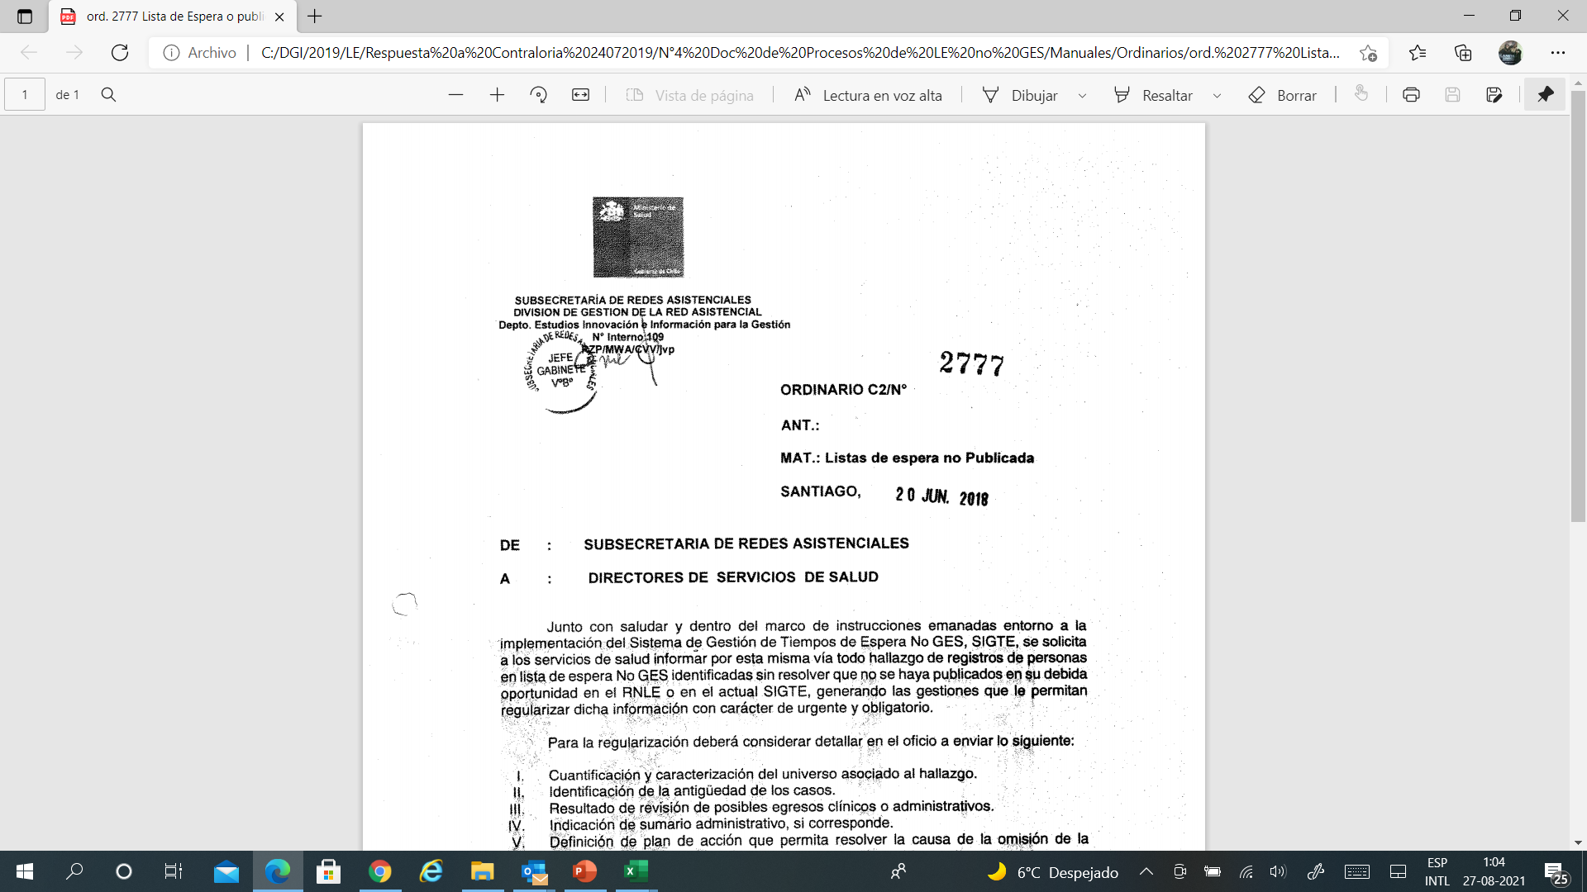
Todos los Servicios de Salud que hayan publicado lista de espera omitida de publicaciones de años anteriores debe dar cumplimiento a lo mencionado en este Ord. Independiente que los registros sean únicamente cerrados ya que cambian la casuística de dichos periodos

Slide 29
Plan de Licitación FONASA para resolver Lista de Espera Quirúrgica No GES

Slide 30
Registro en SIGTE
El universo corresponde a la Lista de Espera del cierre al corte del 30 de Noviembre del 2020, compuesto por 281.830 casos, de las cuales 206.207 correspondían a Cirugías Mayores.
La distribución del universos es realizada a través de un algoritmo del FONASA a los establecimientos que se adjudicaron la licitación. El que se encuentra en proceso de mejora.
Los egresos de Lista de Espera por atención realizada, se registran en SIGTE con causal de salida 1 en el Hospital paciente, establecimiento en el cual correspondía haber resuelto la atención en SIGTE; lo anterior una vez recepcionado el Protocolo Operatorio informado por sistema de FONASA.
Los otros documento de egreso de los hospitales resolutores no constituyen egreso de la lista de espera en SIGTE, hasta que no sean validados o corroborados como tal por los funcionarios de Gestión y/o Registros de Lista de Espera del Hospital Paciente. Llamar o Visitar a los Usuarios para certificar que lo descrito en documento corresponde como egreso.

Slide 31
Indicadores EAR y ADP

Slide 32
EAR
ADP
Se mantiene reporte mensual por parte de equipo de Lista de Espera no GES de DIGERA, el que contiene el detalle de todos los establecimientos que presentan casos en lista de espera abierta al corte, sin descuento de los casos informados como postergados.
Al cierre de año este proceso incluirá el descuento de los casos postergado validados por DIGERA que se encuentren vigentes al corte.
Se mantiene reporte mensual por parte de equipo de Lista de Espera no GES de DIGERA, el que contiene detalle de cantidad de casos según rango de espera y promedio de días de espera por Servicio de Salud.
Reporte contiene descuento de los casos postergados informados por los Servicios de Salud y validados por DIGERA. (*)
Las evaluaciones oficiales del periodo con pandemia por Covid-19 se realizan acorde a la OT, en caso de quedar no cumplidas se consideran ajuste técnico.
Todos los cambios de universo de Lista de Espera por declaraciones de lista de espera omitidas previamente o por modificación de la red asistencial local no constituyen cambio de líneas bases.

Slide 33
Calidad del Registro

Slide 34
Se inicio revisión de casos Bloqueados de Egresos en SIGTE, por lo que solicita a los Servicios de Salud revisión de los casos bloqueados, así identificar la causal del bloqueo o descartarlo con el objeto de solicitar a TIC la corrección dirigida o en su defecto que el SS realice la carga, sobre el 60% de los casos son detalles del registro local.
Ediciones pendientes, cambios de diagnósticos, contactabilidad, etc.
Apigee volver a realizar las cargas, comprobar posteriormente la carga con cruces de ID Local en los ingresos o ID SIGTE en los egresos
Gestiones DIGERA con TIC
Inconsistencia de Identidad, segundos nombres, sexo, tilde, caracteres, etc., se requiere Certificado del RCI o Monito Web
Duplicados exactos egresar por 99, se requiere evidencia del par en estado abierto o cerrado.
Traslapados en periodo, egresar por 99, se requiere evidencia del par en estado abierto o cerrado.
Duplicados no exactos por problemas de migración, como por ejemplo LE de CNE Médica de Neonatología en Beneficiario de 67 años.

Slide 35
Se solicita a los Servicios de Salud generar accesos con correos institucionales asociados a las personas y no a la función (JefedeListadeEspera@...)
Ya no se eliminan perfiles de usuarios, sólo se dejan desactivados, se identificó problema de egreso y ediciones de casos asociados a creación de usuarios con accesos eliminados.
Por lo anterior por favor tomar contacto vía correo aquellas personas que se tienen conocimiento de haber procedido de esta forma, con el objeto de reaperturar el acceso con contraseña nueva o vincular el actual con el acceso anterior.

Slide 36
Gracias!!

